Slide 1
Introduction of QE-Batch:
PDOS Function

Slide 2
1.配置
1.先把/hpc/data/home/spst/zhengfan/open/replace/QE_batch全部copy到要读取的目录的同一层（比如你需要读取的目录在~/bin/xxx,那就
>>>cp -r /hpc/data/home/spst/zhengfan/open/replace/QE_batch ~/bin/
2.命名规则：在你要读取的目录的同一层创建一个‘目录名称.vasp'文件，并且把目录内的scf计算输入文件和输出文件，pdos输入文件和输出文件都重命名为’in/out_scf/pdos_目录名称‘
（比如你的目录名称为test，那就把scf计算的输入文件重命名为in_scf_test,输出文件重命名为out_scf_test,pdos输入文件改成in_pdos_test,输出文件改成out_pdos_test
3.运行：
>>>python QE_batch/APP_8.4.py

Slide 3
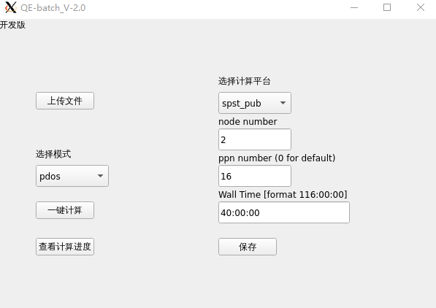
2.使用
1.选择pdos
2.查看计算进度

Slide 4
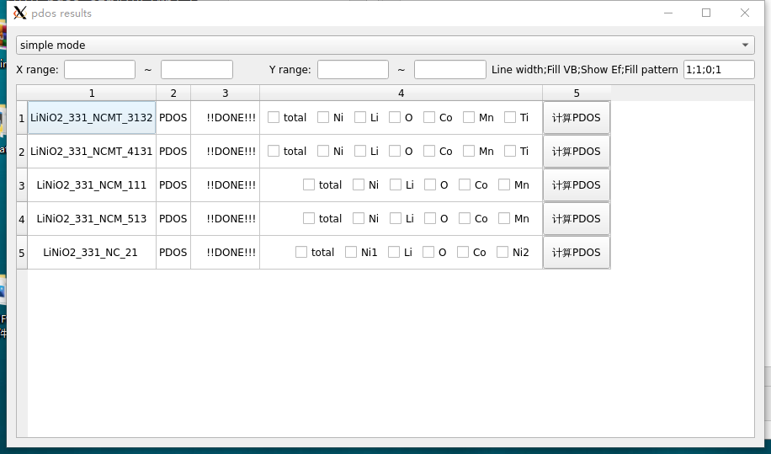
2.使用-基本功能
1.设置范围
2.选择-画图

Slide 5
2.使用-作图风格设置
3.修改作图风格
Line width是线宽
Fill VB是费米面以下填充
Show Ef是画fermi level
Fill pattern是填充图样序号

Slide 6



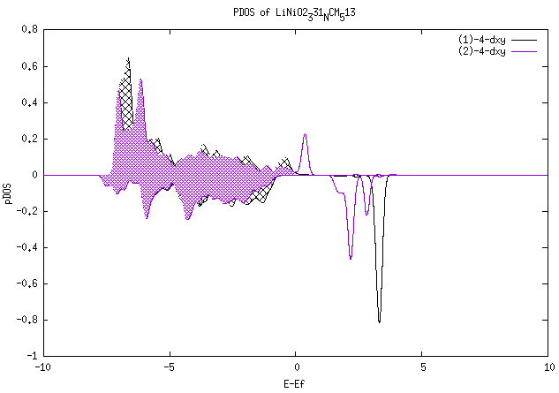
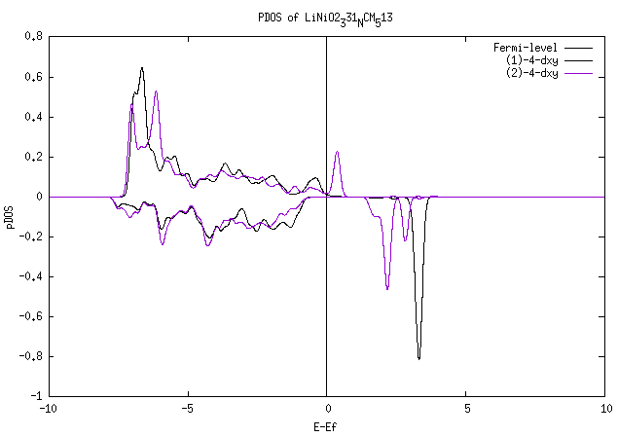
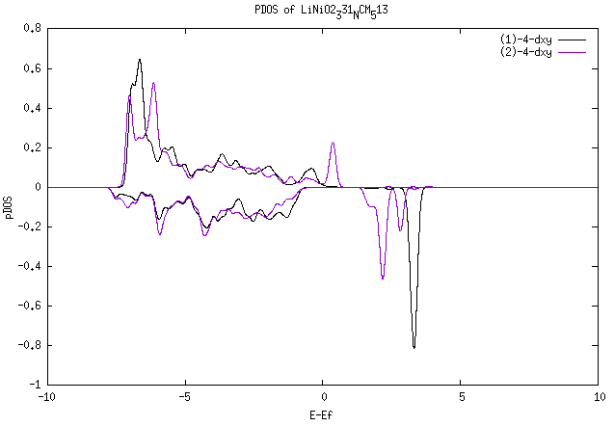
2.使用-作图风格设置-例子
Fill VB是费米面以下填充
Show Ef是画fermi level

Slide 7
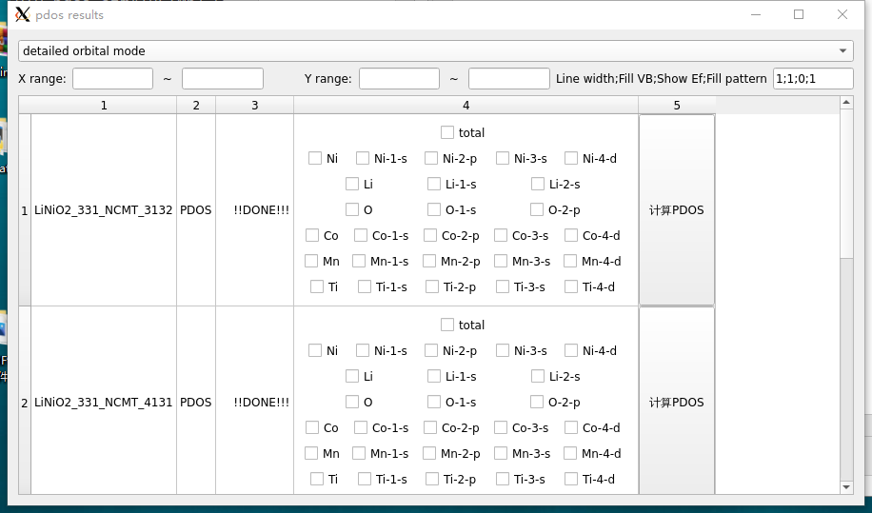
2.使用-进阶-detailed orbital mode
该模式下可以画出元素投影轨道

Slide 8
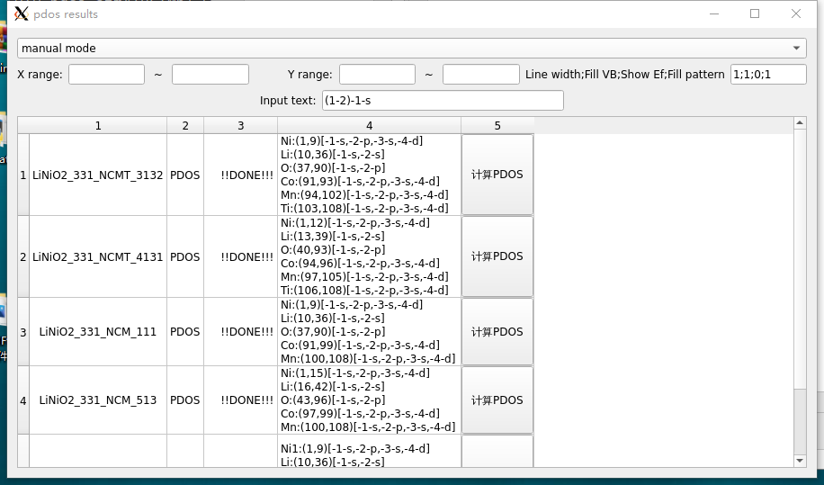
2.使用-进阶-manual mode
该模式下可以计算：
1.任意数量原子的tot pdos加和
2.任意数量原子的相同轨道加和（包括px，dzx等轨道分量）
3.一种元素的任意dos
在input text中输入想要计算的pdos：
输入格式：
一、计算pdos：
1.（原子序数-原子序数，原子序数，元素种类）-轨道序数-轨道类型
2. 元素种类-轨道序数-轨道类型
二、计算total dos：
1.（原子序数-原子序数，原子序数，元素种类）-tot
2. 元素种类-tot
三、计算各自dos:
1.{原子序数-原子序数，原子序数，元素种类}-轨道序数-轨道类型
2 .{原子序数-原子序数，原子序数，元素种类}-tot

Slide 9
2.使用-进阶-manual mode
该模式下可以计算：
1.任意数量原子的tot pdos加和
2.任意数量原子的相同轨道加和（包括px，dzx等轨道分量）
3.一种元素的任意dos
比如我想要查看第1-12个原子和第14-16个原子的-2-p轨道之和，第18个原子的-4-dxy轨道，所有Ni原子的总的dos，第30-34个原子各自的-4-d轨道分布，并把他们画在一张图上：
输入格式：
(1-12,14-16)-2-p;(18)-4-dxy;Ni-tot；{30-34}-4-d
注意：
1.要画轨道之和的话，在（）内用‘-’连接连续的原子的首尾，用‘,’分隔不连续的原子
2.不同的轨道之间用‘；’隔开
3.‘轨道序数’并不是原子的主量子数，而是赝势中价电子轨道的排布顺序
4.要画多个原子相同的轨道各自分布的话，用{}内内用‘-’连接连续的原子的首尾，用‘,’分隔不连续的原子

Slide 10
2.使用-进阶-manual mode
该模式下可以计算：
1.任意数量原子的tot pdos加和
2.任意数量原子的相同轨道加和（包括px，dzx等轨道分量）
3.一种元素的任意dos
生成文件：
输入input text的内容生成的轨道文件会被保存为PDOS_OF_INDEX_【数字】
对应的input text会被保存至计算目录的PDOS_DIY_RESULT文件中
可以使用该文件进行更精美的画图
其中p轨道排列顺序：pz px py
而d轨道排列顺序：dz2 dzx dzy dx2-y2 dxy

Slide 11
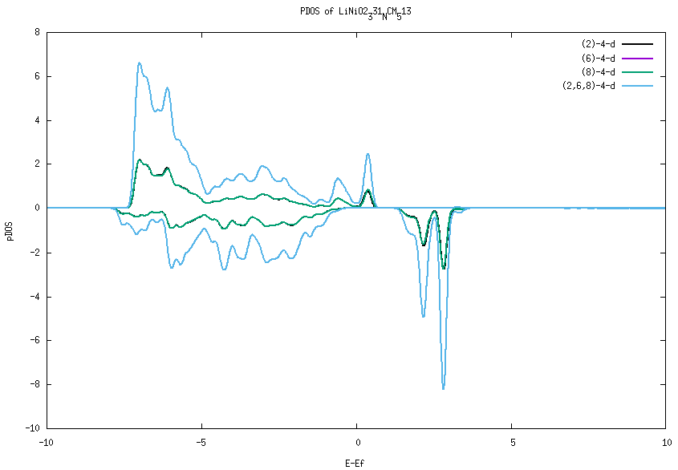
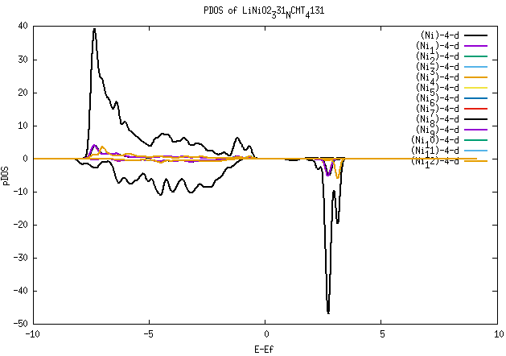
2.使用- manual mode-例子

